Slide 1

Equipo 4 Logística
Kenia Macías Solís 870240213
Brandon Andrés Villarreal Martinez 870247393
Joel Alonso López Vargas 870227302
Angel Jessid Raygoza Reyna
870247553
Materia: Ingeniería de Servicios
Profesor: Jose de la Luz Sosa López
Campus: Monterrey Norte

Slide 2

Logística: El viaje de los productos hasta ti
En esta presentación, exploraremos el mundo de la logística, el arte de mover cosas de un lugar a otro de forma eficiente. Veremos cómo todo funciona para que recibas lo que compras, desde la fábrica hasta tu casa.

Slide 3
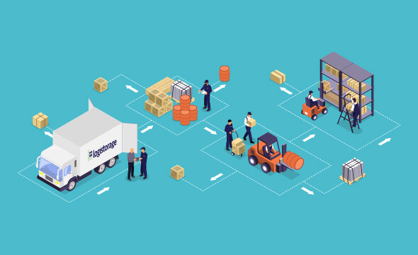
¿Qué es la logística?
La logística es como organizar un viaje largo, ¡pero con productos!
Es importante para que las empresas te entreguen lo que pides, ¡y rápido y barato!
Definimos la logística de forma sencilla, como la organización del viaje de los productos. Destacamos su importancia para que las empresas te entreguen lo que compras de manera eficiente y económica.

Slide 4
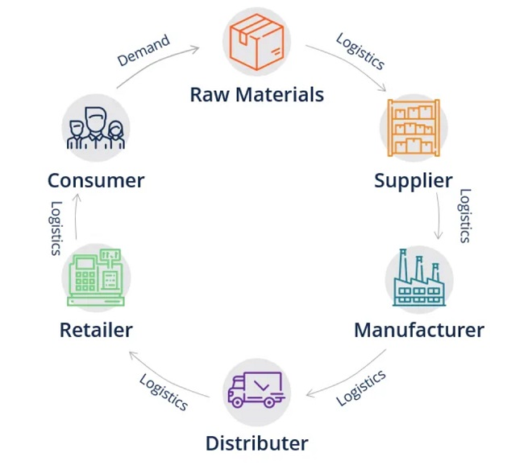
Cadena de suministro
La cadena de suministro es como un equipo, ¡cada uno tiene su parte!
Algunos pasos son: conseguir materiales, fabricar el producto, llevarlo a una tienda y finalmente, ¡a ti!
Explicamos la cadena de suministro como un equipo en el que cada etapa (conseguir materiales, fabricar, etc.) cumple un rol importante para que el producto final llegue a ti.

Slide 5
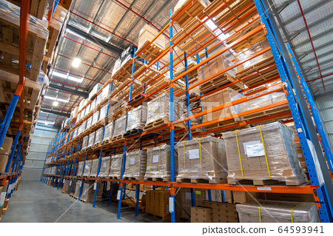
Gestión de inventarios
La gestión de inventarios es como tener una despensa ordenada, ¡para que no falte nada!
Se trata de tener la cantidad justa de productos en cada momento, ¡ni muchos ni pocos!
Analogizamos la gestión de inventarios con tener una despensa ordenada, donde se busca tener la cantidad adecuada de productos para evitar que falten o que se desperdicien.

Slide 6
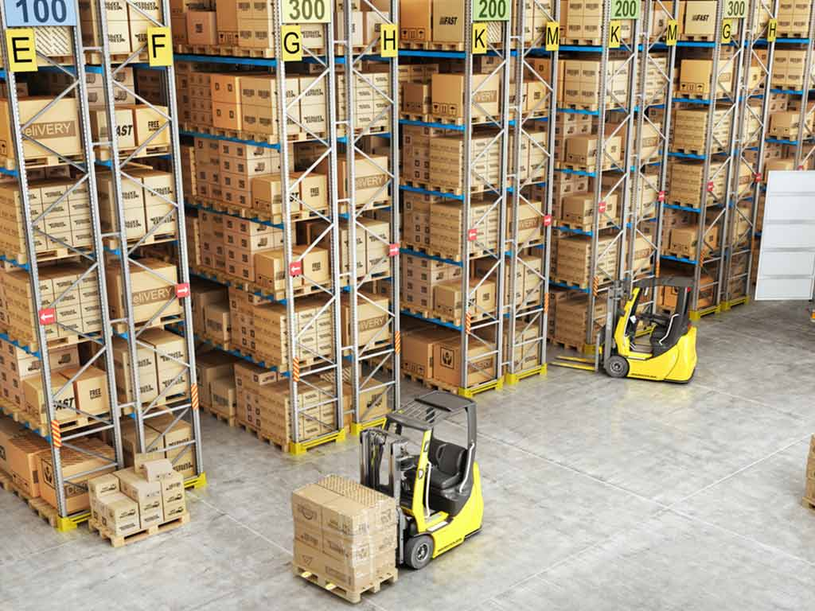
Almacenamiento
El almacenamiento es como tener una bodega gigante para guardar las despensas.
Es importante que estén bien organizadas y protegidas.

Slide 7
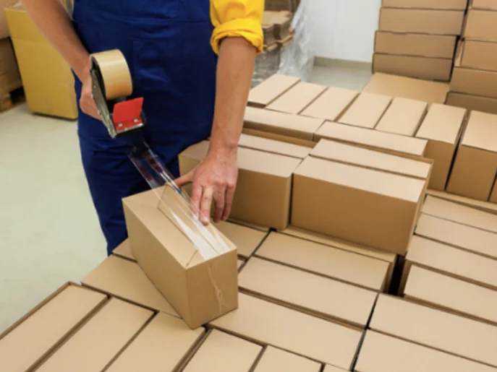
Embalaje
El embalaje es como envolver la despensa para que no se rompa en el viaje.
Debe ser resistente y adecuado para el tipo de producto.

Slide 8
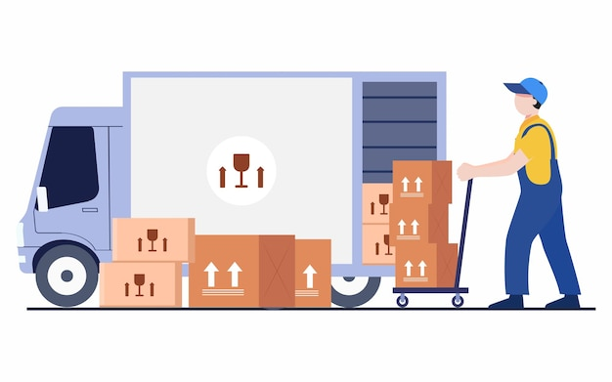
Transporte
El transporte es como llevar la despensa a tu casa, ¡hay que elegir el mejor camino!
Se pueden usar camiones, barcos, aviones o trenes, ¡depende del lugar y del producto!
Comparamos el transporte con llevar la despensa a casa, donde se debe elegir el mejor medio de transporte (camión, barco, avión, etc.) según la distancia y el tipo de producto.

Slide 9
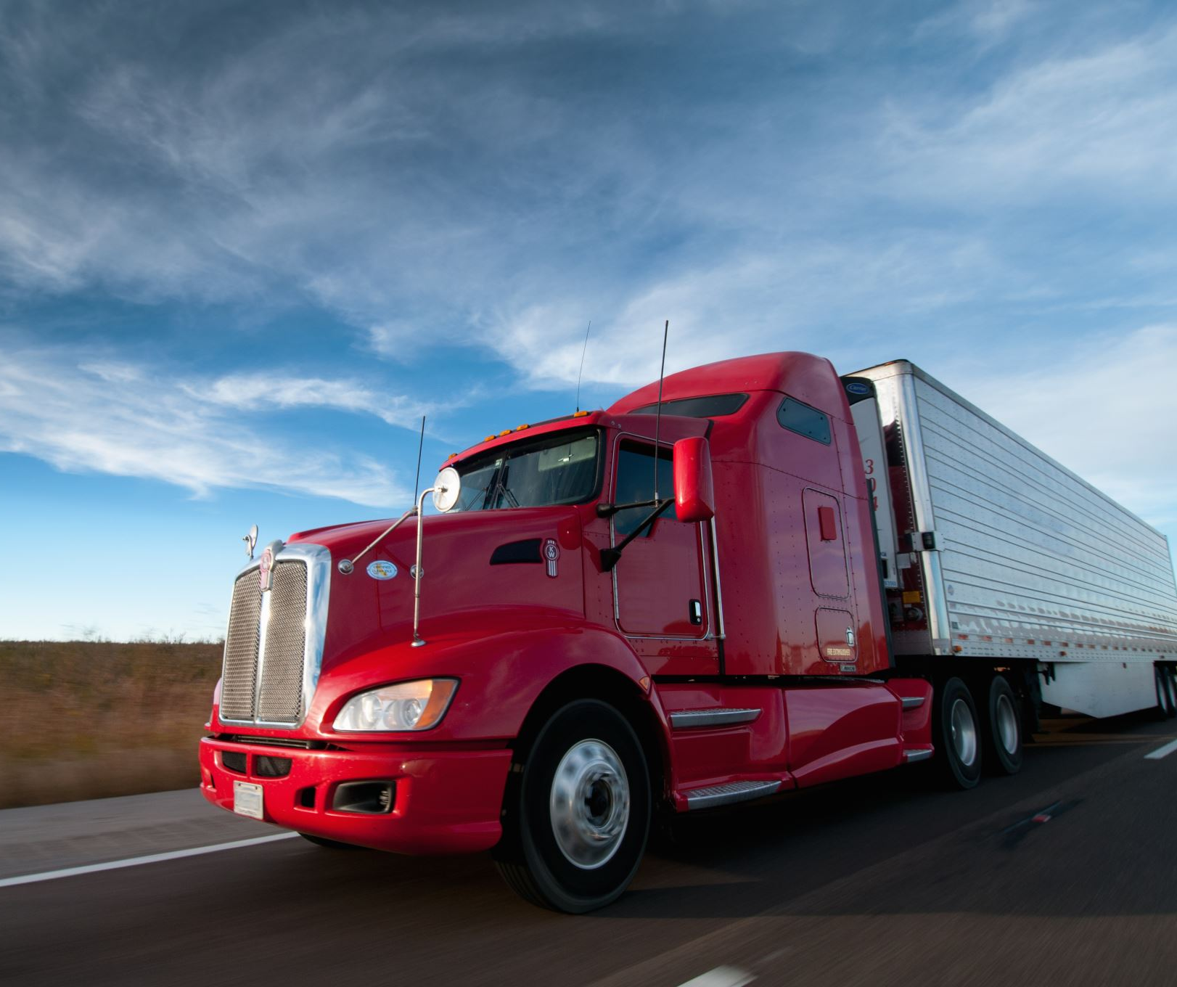
Transporte terrestre
Camiones de carga, transporte de contenedores, distribución urbana.

Slide 10
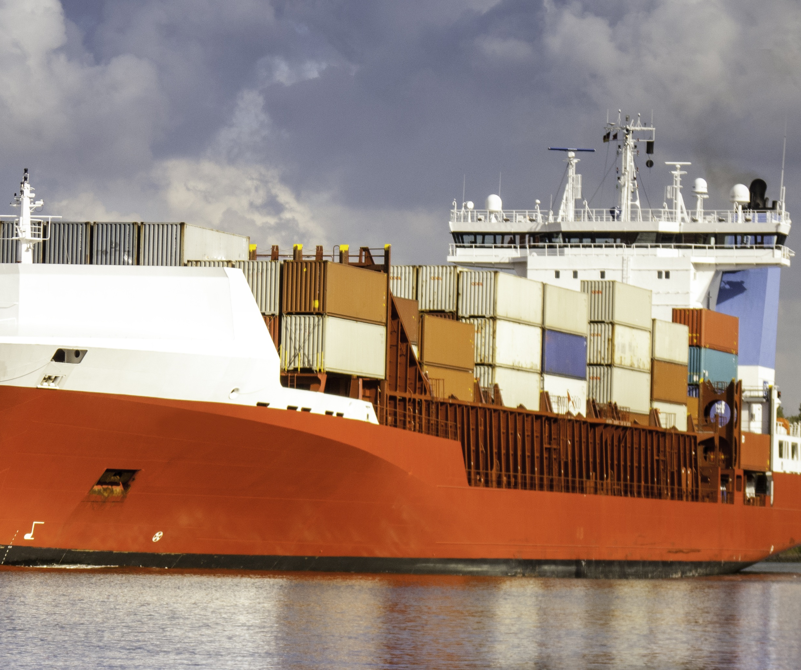
Transporte marítimo
Buques de carga, transporte de contenedores, transporte de productos a granel.

Slide 11
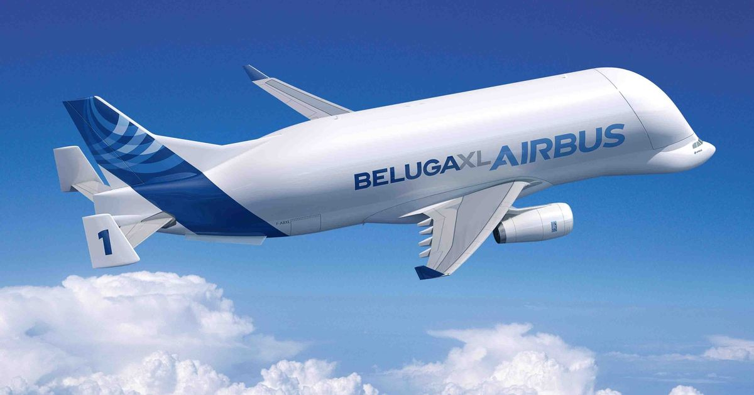
Transporte aéreo
Aviones de carga, transporte de mercancías urgentes

Slide 12

Distribución
La distribución es como entregar la despensa a cada persona en su casa, ¡que llegue a todos!
Puede ser en una tienda, a domicilio o incluso por internet.
Explicamos la distribución como la entrega de la "despensa" a cada persona en su casa, utilizando diferentes canales como tiendas físicas, entregas a domicilio o compras por internet.

Slide 13
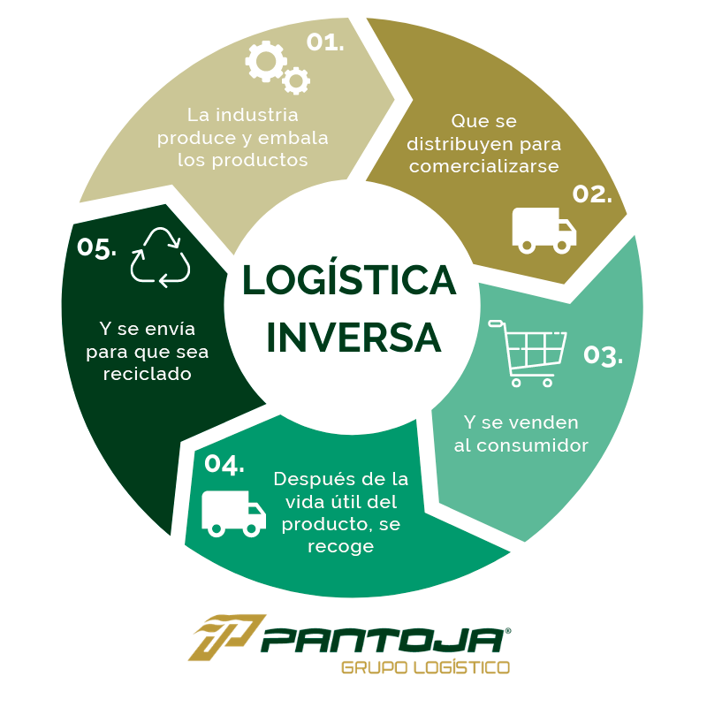
Logística inversa
La logística inversa es como devolver la despensa vacía a la tienda.
Es importante para reciclar y cuidar el medio ambiente.

Slide 14
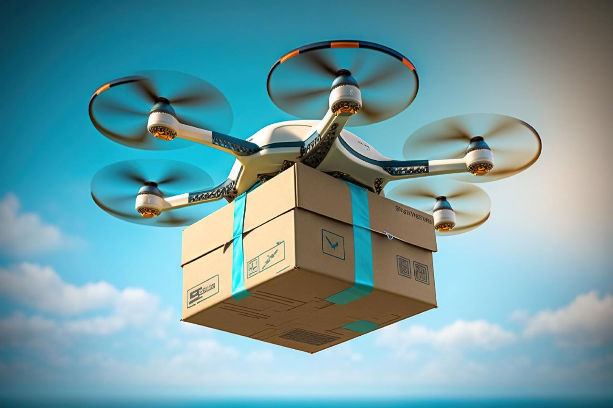
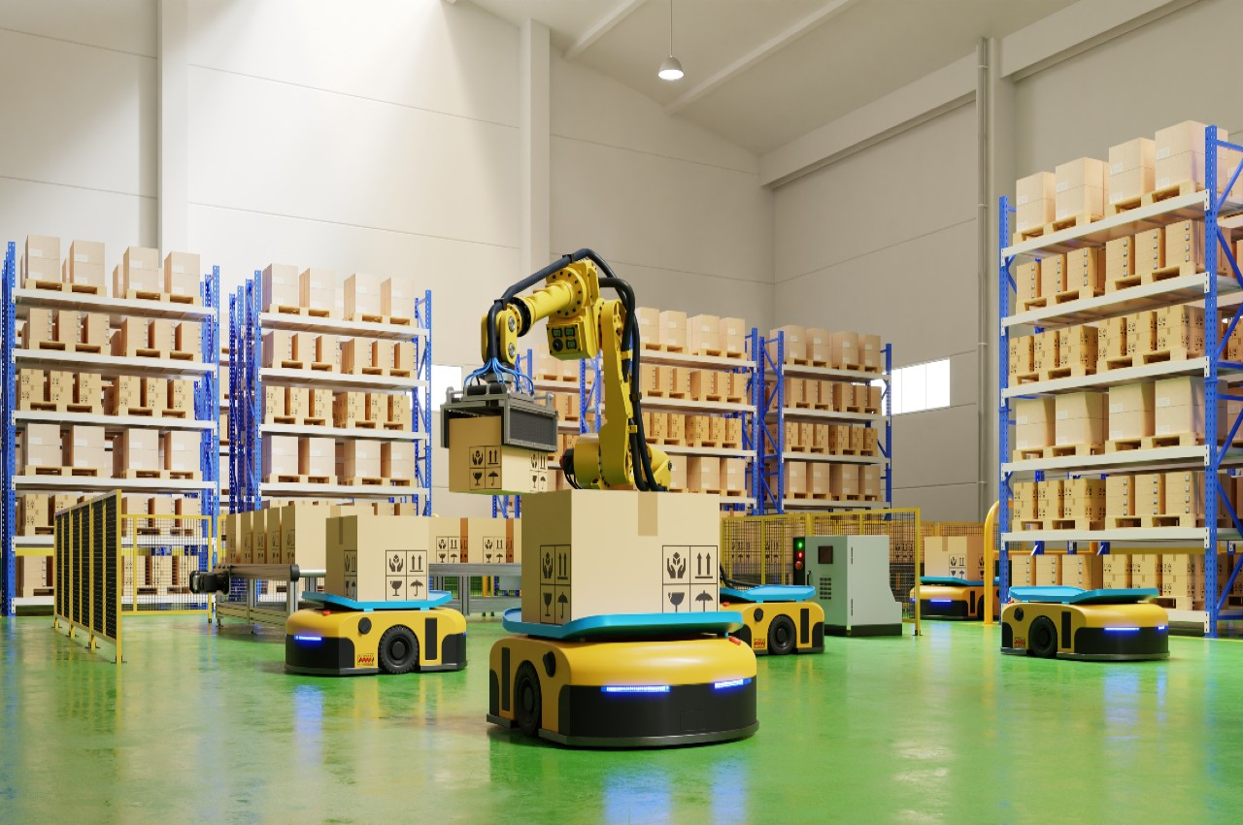
El futuro de la logística
La logística está cambiando con tecnología como robots y drones.
El objetivo es que todo sea más rápido, eficiente y sostenible.

Slide 15
Conclusión
La logística es un engranaje fundamental en el funcionamiento del mundo actual. Desde el simple hecho de recibir un paquete en casa hasta el complejo proceso de llevar alimentos a todo el planeta, la logística se encuentra detrás de cada movimiento de productos y materiales.
Su importancia radica en su capacidad para optimizar el flujo de productos, satisfacer las demandas del mercado, impulsar el comercio global.
Sin embargo, la logística enfrenta desafíos: complejidad creciente, sostenibilidad ambiental, avances tecnológicos, etc.
A pesar de estos desafíos, la logística seguirá siendo un pilar fundamental en el futuro. La innovación, la colaboración y la adaptación serán claves para desarrollar soluciones logísticas más eficientes, sostenibles y resilientes, impulsando el progreso y el bienestar en un mundo cada vez más interconectado.
En resumen, la logística es un campo dinámico y desafiante que juega un papel crucial en la economía global y en la vida cotidiana. Su capacidad para optimizar el movimiento de productos y materiales la convierte en un motor esencial del mundo moderno.

Slide 16
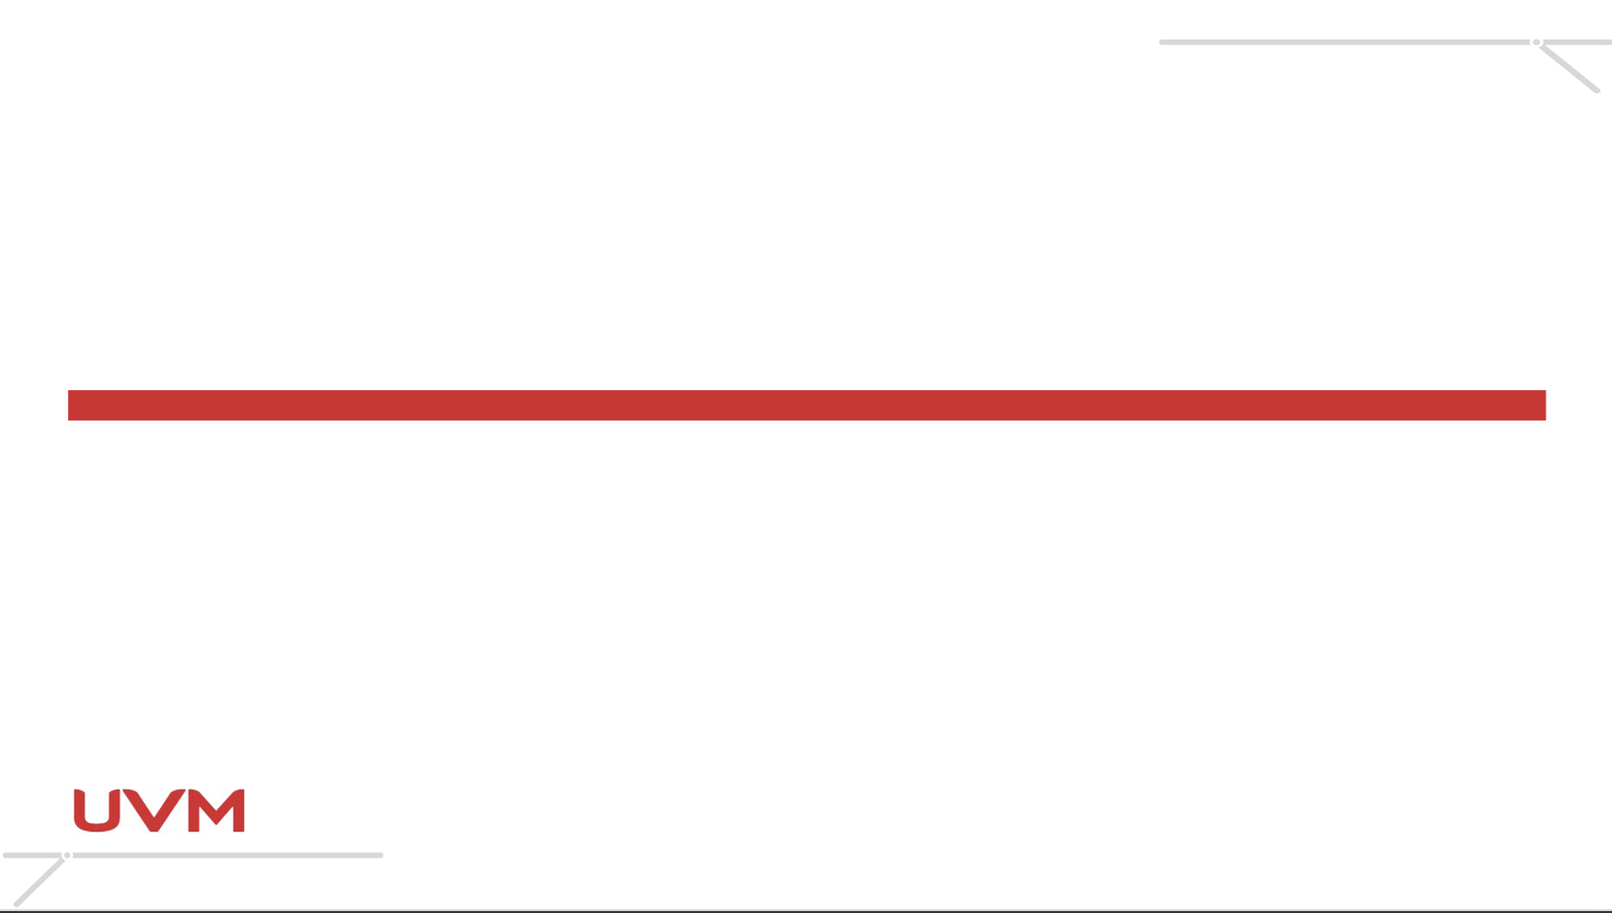
“Siempre responsable de lo que se ha cultivado”

